Slide 1
MVC
(Model View Controller)

Slide 2
CONTEÚDO
01
02
03
04
DEFINIÇÃO
MODEL
VIEW
CONTROLLER

Slide 3
01
DEFINIÇÃO

Slide 4
O QUE É MVC?
MVC é um padrão de arquitetura de software que separa um programa em três camadas principais. Ele ajuda a organizar o código, separar responsabilidades e facilitar a manutenção.

Slide 5
02
MODEL

Slide 6
Model (Modelo)
Responsável pelos dados e pela lógica de negócio.
Define as entidades do sistema (como Funcionario, Produto, etc).
Também inclui a comunicação com o banco de dados, por meio do DAO (Data Access Object).
Pode conter validações (ex: impedir valores negativos, campos vazios...).

Slide 7
03
CONTROLLER

Slide 8
Controller (Controle)
Responsável por controlar o fluxo da aplicação.
Recebe comandos da View.
Processa regras de negócio (se necessário).
Usa o Model/DAO para acessar ou modificar os dados.
Retorna uma resposta para a View.

Slide 9
04
VIEW

Slide 10
View (Visualização ou Interface)
Responsável pela interação com o usuário.
Apresenta menus e mensagens.
Coleta inputs.
Exibe resultados (dados retornados pelo Controller).

Slide 11
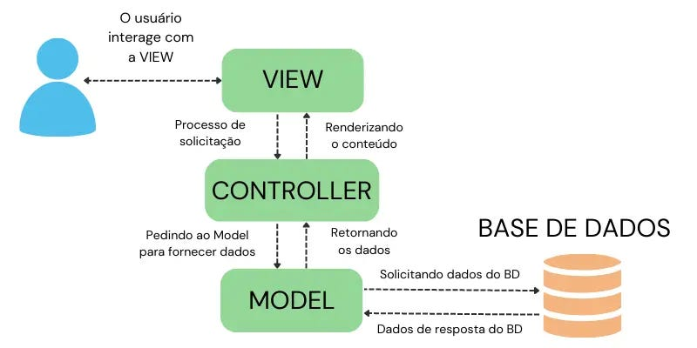

Slide 12
OBRIGADO!
Please keep this slide for attribution

